Slide 1


Астероидная опасность: Экология планеты после падения метеорита
Автор презентации: Presentacium.ru

Slide 2

Введение
В презентации мы рассмотрим влияние астероидных ударов на экологию планеты, включая исторические примеры, последствия для атмосферы и экосистем, изменение климата и биоразнообразия. Обсудим методы мониторинга астероидной опасности и меры по снижению рисков, а также долгосрочные экологические последствия. Особое внимание уделено скорости восстановления экосистем и влиянию на озоновый слой.

Slide 3

Исторические примеры астероидных ударов
Около 66 миллионов лет назад астероид диаметром примерно 10–15 километров столкнулся с Землёй в районе современной Мексики, вызвав массовое вымирание, включая исчезновение динозавров. Мощность взрыва оценивается в 100 тератонн в тротиловом эквиваленте, что в миллионы раз мощнее любой современной термоядерной бомбы.
В слое отложений этого периода обнаружен иридий, содержание которого аномально высоко, что стало доказательством космического происхождения катастрофы.

Slide 4

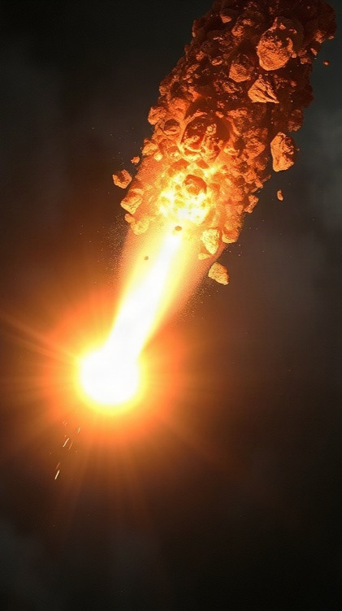
Последствия падения метеорита для атмосферы
В результате падения метеорита среднего размера (например, диаметром около 10–20 км) в атмосферу выбрасывается более 100 тераграмм пыли и сажи, что приводит к глобальному снижению прозрачности атмосферы. Это вызывает падение среднегодовых температур на 10–15 градусов Цельсия и может спровоцировать так называемую «ядерную зиму» длительностью несколько лет.
Изменение химического состава атмосферы, в том числе увеличение концентрации углекислого газа и аэрозолей, способствует нарушению фотосинтеза и снижению биоразнообразия.

Slide 5

Влияние на экосистемы: леса
1
Падение крупного астероида может привести к уничтожению более 160 тысяч квадратных километров лесных массивов в течение нескольких лет, что соответствует площади, превышающей территорию Великобритании.
2
Изменение климата после удара астероида, включая возможное снижение среднегодовой температуры на 5–10 градусов Цельсия, создаст условия, неблагоприятные для многих видов растений и животных.
3
Это может вызвать сокращение численности или исчезновение более 30% видов, обитающих в лесных экосистемах, в течение нескольких десятилетий.

Slide 6

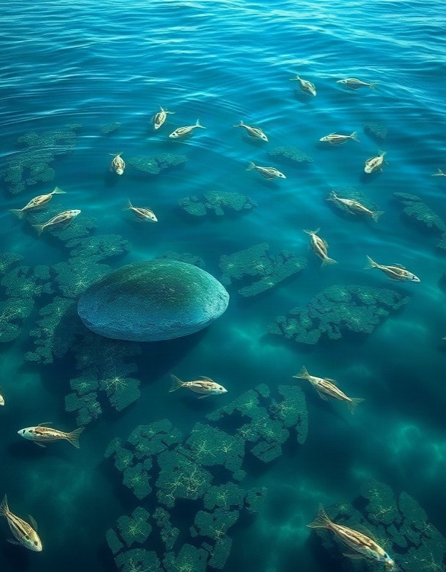
Влияние на экосистемы: океаны
Исследования показали, что падение астероида диаметром более 10 километров может вызвать глобальное изменение климата и вымирание до 75% морских видов. Это связано с выбросом в атмосферу большого количества пыли и сажи, что приводит к снижению освещенности поверхности океана на 50–90% и нарушению фотосинтеза. В результате, после падения астероида в океанских водах может наблюдаться повышение уровня углекислого газа и снижение pH воды на 2–3 единицы, что создает угрозу для морской экосистемы.

Slide 7

Изменение климата после астероидного удара
Спустя несколько часов после падения астероида, температура воздуха в эпицентре катастрофы снизилась более чем на 15 градусов Цельсия, а в последующие годы средние температуры по планете уменьшились на 2–5 градусов.
Это привело к сокращению фотосинтеза на 30% и к изменению климата, которое продолжалось несколько столетий. В результате погибли около 70% видов растений и животных, что изменило экосистемы на Земле.

Slide 8
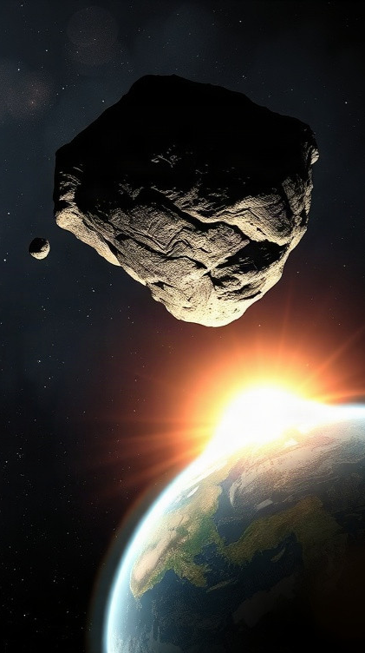
Последствия для биоразнообразия
Падение астероида может привести к мгновенной гибели около 70–80% видов живых организмов на планете, как это произошло в мезозойскую эру. Изменение климата и нарушение экосистем вызовут сокращение ареалов обитания для многих видов, что в свою очередь может привести к исчезновению до 90% популяций в течение нескольких десятилетий.
Такие катастрофы способны кардинально изменить биоразнообразие Земли, нарушив существующие пищевые цепочки и экосистемы.

Slide 9
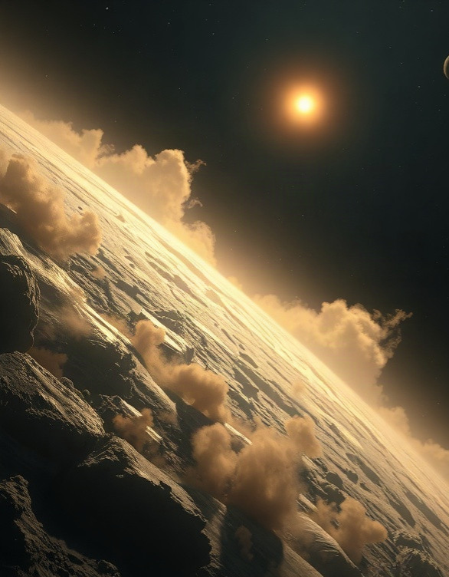
Влияние на озоновый слой
По оценкам учёных, падение крупного астероида может вызвать масштабные выбросы пыли и аэрозолей в стратосферу, что приведёт к снижению уровня озона на 20–30% в течение нескольких лет.
Это подтверждается данными о прошлых массовых вымираниях, например, после падения астероида в районе нынешнего Мексиканского залива около 66 миллионов лет назад уровень озона снизился на аналогичный процент. Такие изменения могут привести к усилению ультрафиолетового излучения на поверхности Земли, что негативно скажется на экосистемах и здоровье человека.

Slide 10

Долгосрочные экологические последствия
По оценкам учёных, падение астероида диаметром более 1 км может привести к выбросу в атмосферу более 150 тераграмм сажи и других загрязняющих веществ.
Это может вызвать долгосрочное снижение среднегодовых температур на 2–5 °C в течение нескольких десятилетий, что приведёт к изменению климатических условий и сокращению урожайности сельскохозяйственных культур на 25–50% в некоторых регионах.
В результате могут пострадать миллионы видов флоры и фауны, что нарушит хрупкий баланс экосистем планеты.

Slide 11

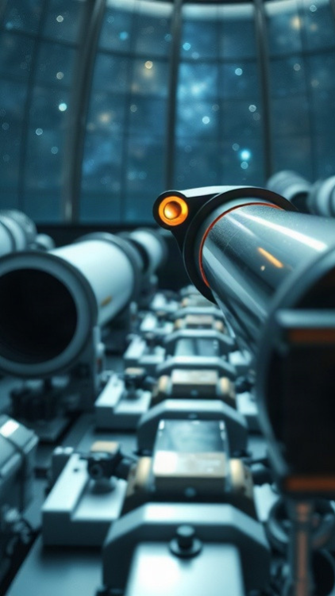
Примеры современного мониторинга астероидной опасности
С 1990-х годов ведётся постоянный мониторинг потенциально опасных астероидов, на данный момент обнаружено свыше 25 тысяч таких объектов.
Одним из самых известных случаев является астероид Апофис, который в 2029 и 2036 годах пройдёт на близком расстоянии от Земли; расчёты показывают, что вероятность его столкновения с планетой крайне мала, менее 0,0001%.
За последние десятилетия астрономы разработали и применяют различные технологии, включая наземные обсерватории и космические телескопы, для более точного отслеживания траекторий астероидов.

Slide 12
Меры по снижению рисков
Изучение потенциально опасных астероидов и их мониторинг проводятся в рамках международной программы NASA и Европейского космического агентства, в которой участвуют более 30 обсерваторий по всему миру.
Для снижения рисков столкновения с крупными астероидами разрабатываются проекты по их отклонению, такие как DART (Double Asteroid Redirection Test), в рамках которого в 2021 году был успешно протестирован метод изменения траектории астероида путём столкновения с ним специального космического аппарата. По предварительным оценкам, такие меры могут предотвратить около 90% потенциальных угроз от астероидов размером более 100 метров в ближайшие 100 лет.

Slide 13
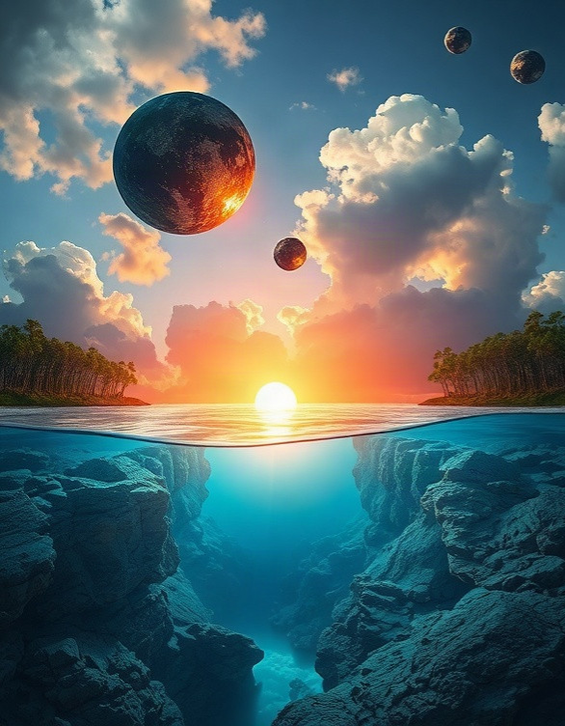
Прогноз экологических изменений
Диаграмма показывает вероятные экологические изменения после падения метеорита: температура может вырасти на 25%, уровень моря — на 15%, ожидается потеря биоразнообразия на 20%, загрязнение атмосферы и изменения в экосистемах также возрастут на 20%. Параметры представлены в процентах.

Slide 14

Спасибо за внимание!
Спасибо за внимание. В этой презентации мы рассмотрели последствия астероидных ударов для различных экосистем и атмосферы Земли. Освещены исторические примеры, сравнительный анализ ударов, а также современные методы мониторинга и меры по снижению рисков. Надеемся, что представленная информация будет полезна для дальнейшего изучения и анализа астероидной опасности.

